Slide 1
令和７年度働きやすい職場環境づくり推進奨励金
株式会社〇〇 社内研修資料（例）
Ａコース③
この社内研修資料（例）はあくまでも参考例です。
必ず「申請の手引き」「よくある質問」で詳細を確認して、各申請企業ごとの
社内研修資料を作成してください。
https://www.hataraku.metro.tokyo.lg.jp/kaizen/koyoukankyo/files/86b29255579ed0cbbe4458607ac4c62f.pdf
育児中の従業員のための
多様な働き方支援制度について
年 月 日
時 分 ～ 時 分
【ポイント】
①整備した社内制度の内容説明は経営者や人事労務担当者等
②研修会で収集した情報提供の説明は研修会に参加した経営者や従業員

Slide 2
本日の研修内容
1. 整備した社内制度の内容説明
2. 都の研修会で収集した知識の情報提供
3. 質疑応答
（※ 奨励金の取組順とは異なります）

Slide 3
１．整備した社内制度の内容説明
・（例示）この度、我が社では法を上回る育児休業制度を整備しました
「別紙のとおり」とせず、
自社の内容（制度、対象者、申請方法等）を記載してください。
・（例示）この度、我が社では両親学級制度を整備しました
「別紙のとおり」とせず、
自社の内容（制度、対象者、申請方法等）を記載してください。

Slide 4
１．整備した社内制度の内容説明
・（例示）この度、我が社では子育て支援制度を整備しました
「別紙のとおり」とせず、
自社の内容（制度、対象者、申請方法等）を記載してください。
（追加取組）ジョブリターン制度を整備した場合は、
ジョブリターン制度の内容も周知
「別紙のとおり」とせず、
自社の内容（制度、対象者、申請方法等）を記載してください。

Slide 5
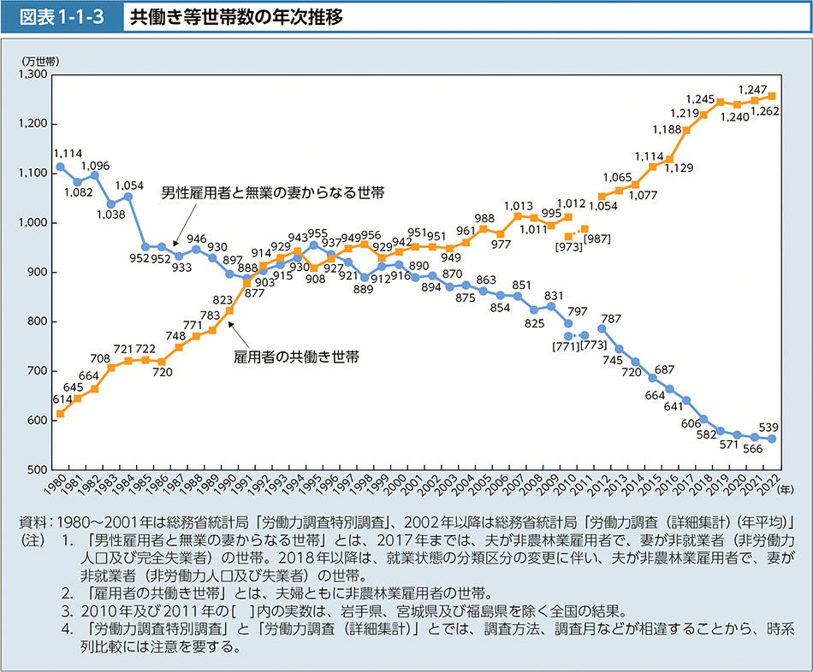
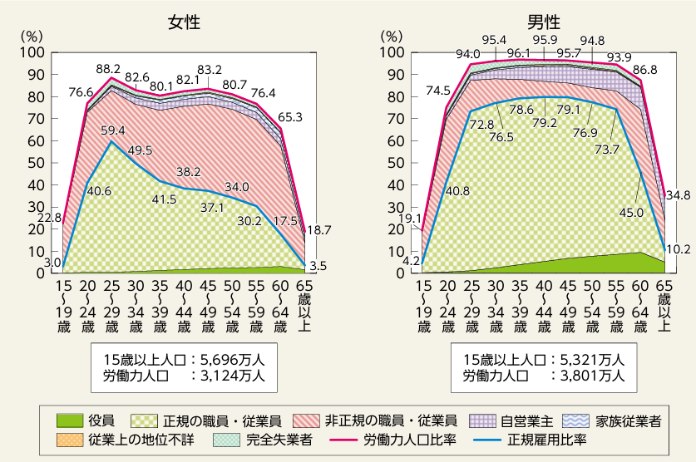
２．都の研修会で収集した知識の情報提供
※必要に応じて、資料を追加してください。
育休前、育休中、育休後の職場復帰時の支援が求められる背景（例示）
▸ 共働き世帯の急増、社内の制度整備や夫婦の役割分担の見直しが必要
▸現在の育児支援制度では不十分なため、出産後に非正規雇用を選択する女性は依然
として多い
▸ダブルケア（育児と介護）をする人が増加
→勤め先の勤務条件では両立が難しく労働時間を減らしたとの声も
就業状況別人口割合
非正規社員
正規社員
出典：「令和５年版厚生労働白書」（厚生労働省）
（https://www.mhlw.go.jp/stf/wp/hakusyo/kousei/22/index.html）
「令和６年版男女共同参画白書」（内閣府）を加工
（https://www.gender.go.jp/about_danjo/whitepaper/r06/zentai/pdfban.html）

Slide 6
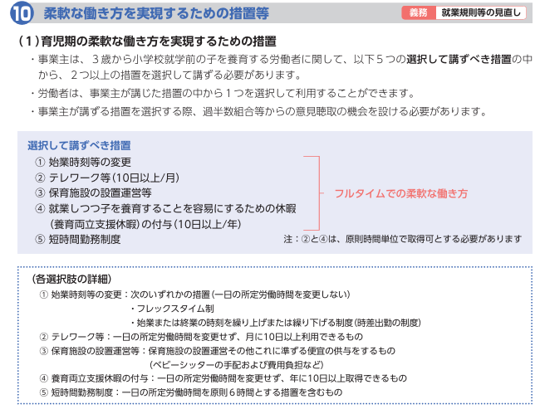
２．都の研修会で収集した知識の情報提供
育児・介護休業法の改正内容（例示）
育児期の柔軟な働き方を実現するための措置 令和7（2025）年10月1日施行
出典：「育児・介護休業法改正ポイントのご案内」（厚生労働省）（https://www.mhlw.go.jp/content/11900000/001259367.pdf）

Slide 7
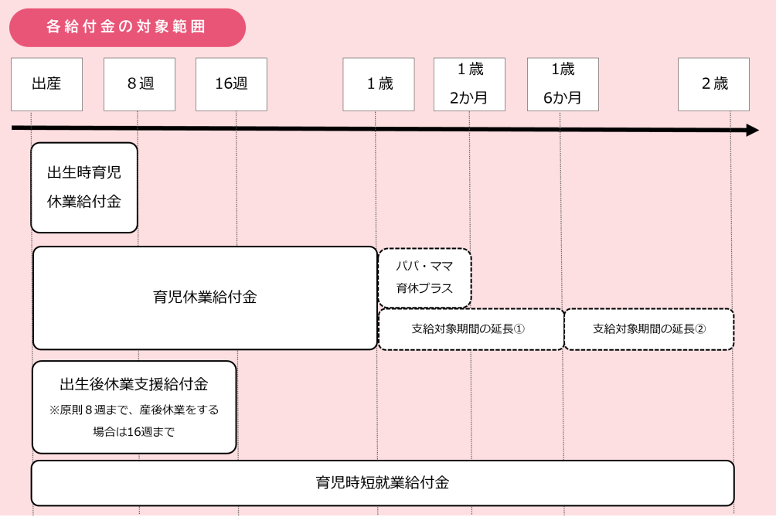
２．都の研修会で収集した知識の情報提供
・育児関連の主な経済的支援（例示）
①出生時育児休業給付金
子の出生後8週間以内に最大28日まで分割し育休を取得した場合に給付
②育児休業給付金
子が1歳になる前日までに育児休業を取得した場合に給付
③出生後休業支援給付金（Ｒ７年４月創設）
子の出生直後の一定期間に、両親ともに 14日以上の育児休業を取得した場合に給付
④育児時短就業給付金（Ｒ７年４月創設）
2歳未満の子を養育するために所定労働時間を短縮し、賃金が減少した状態で働く場合に給付
出典：「育児休業等給付の概要」（厚生労働省）
（https://www.mhlw.go.jp/stf/seisakunitsuite/bunya/0000135090_00001.html）

Slide 8
※ジョブリターン制度にも取り組んだ場合
・ジョブリターン制度
・配偶者の転勤、妊娠、出産、育児、介護及び病気治療を理由に退職した
方が、退職前の企業等に復帰できる定年再雇用制度以外の再雇用制度
従業員にとってのメリット
〇安心したキャリア中断とスムーズな職場復帰
→離職後も職場復帰制度があることで安心感が生まれ、結婚、妊娠、育児介護
に集中して取り組むことができる。
→特に専門職や管理職など、経験が重要な職種では大きなメリット。
〇ライフプランに合わせた働き方が可能
→結婚、育児、介護等に対応した働き方でQOLの向上へ。
○社外で得た経験を活かせる
→自分の成長を企業に還元できる機会。

Slide 9
３．質疑応答

